Slide 1
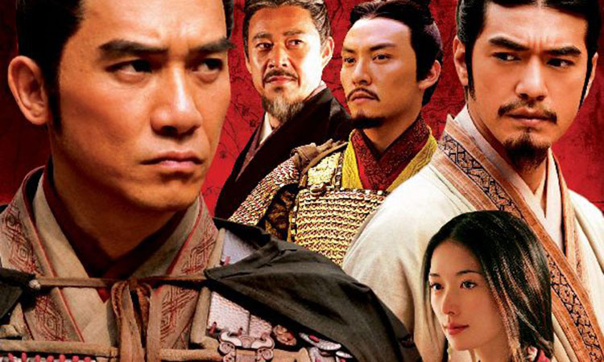
終極爭霸，權謀智取。
水火夾攻，三分天下。
萬事俱備，只欠東風。
鞠躬盡瘁，死而後已。
遇見小說，三國演義

Slide 2

關於《三國演義》……
它是一本長篇歷史小說，可以說是中國古代長篇章回小說的開山之作，亦是四大名著之一。故事起於黃巾起義，終於西晉統一。三國指的是魏、蜀、吳。小說通篇精巧敘述謀略，被譽為中國謀略全書。
本書作者是元末明初的小說家羅貫中，「貫中」是他的字，他的本名叫羅本，別號「湖海散人」，具體生卒年不詳，一般認為他大約生活在西元1330至1400年左右。羅貫中創作《三國演義》，是在基本的正史之上，賦予文學的想像。有趣的是，書中最精采、最膾炙人口的部分都不是正史，而都屬於虛構。在呈現歷史小說波瀾壯闊的風格之餘，人物描寫生動成功更是《三國演義》的一大特色。

Slide 3
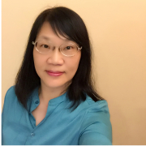
她是(改寫)作者---管家琪
輔大歷史系畢業，曾任《民生報》記者，現專職寫作，以童話及少年小說創作為主。
已出版童話、少年小說創作、翻譯和改寫的作品百餘冊，其中長篇少年小說《小婉心》獲民國81年圖書金鼎獎，短篇小說集《珍珠奶茶的誘惑》獲民國84年「好書大家讀」年度短篇少年小說優選及1996年德國法蘭克福書展最佳童書。

Slide 4
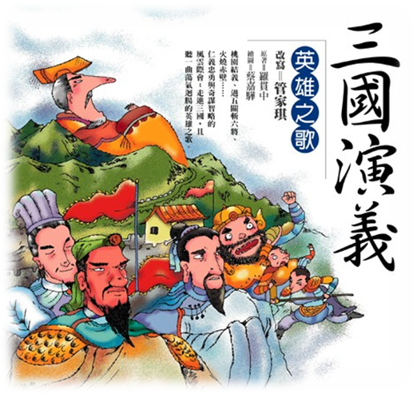
目錄列表
第01章:桃園結義
第03章:溫酒斬華雄
第05章:白馬坡
第07章:官渡大戰
第09章:初出茅廬
第11章:張飛喝退曹軍
第13章:草船借箭
第15章:華容道
第17章:單刀赴會
第19章:刮骨療毒
第02章:曹操獻刀
第04章:王允的連環計
第06章:過五關斬六將
第08章:三顧茅蘆
第10章:趙子龍單騎救主
第12章:群英會
第14章:火燒赤壁
第16章:孔明三氣周瑜
第18章:水淹七軍
第20章:三國鼎立

Slide 5
2:56
遇見小說，精彩片段
滾滾長江東逝水，浪花淘盡英雄。是非成敗轉頭空。青山依舊在，幾度夕陽紅。 白髮漁樵江渚上，慣看秋月春風。一壺濁酒喜相逢。古今多少事，都付笑談中
卷頭詞（楊慎 臨江仙）
你知道劉備如何拉攏張飛與關羽嗎?
1:18

Slide 6

「身長七尺五寸，兩耳垂肩，雙手過膝，目能自顧其耳，面如冠玉，脣若塗脂。」羅貫中《三國演義》書中描寫的人物是誰？ | 「身長九尺，髯長二尺：面如重棗，脣若塗脂，丹鳳眼，臥蠶眉，相貌堂堂，威風凜凜。」羅貫中《三國演義》書中描寫的人物是誰？ | 何謂「桃園三結義」？
「身長八尺，豹頭環眼，燕頷虎鬚，聲若巨雷，勢如奔馬。」羅貫中《三國演義》書中描寫的人物是誰？ | 第1章 桃園結義 | 最佳速配---武器「丈八蛇矛」vs人物【張飛】;武器「青龍偃月刀」vs人物【關羽】
東漢末年，在「誰」的領導下，起義軍頭戴黃巾，以「蒼天已死，黃天當立，歲在甲子，天下大吉」的口號興兵反漢，史稱黃巾起義: | 《三國演義》一開場就畫龍點睛地說出了人類歷史的必然趨勢，請問是哪一句話: | 劉備先在「涿縣」，三人結義之後，聚鄉勇五百餘人，見了幽州太守，應募從軍。請問當時的幽州太守是誰?
閱讀策略第一步:先看題目

Slide 7
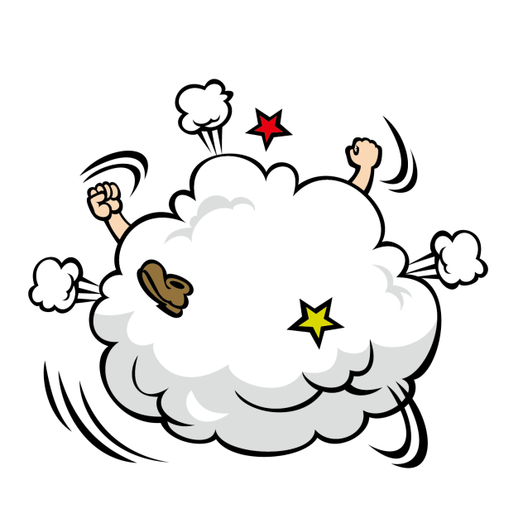
閱讀策略第二步:再看文章
話說天下大勢，分久必合，合久必分。周未七國相爭，秦一統天下，秦滅之後，楚漢相爭，楚又併入於漢。但是到了東漢末年，又天下大亂，張角領著四、五十萬黃巾軍起義造反，聲勢浩大，官兵幾乎都無力抵擋，所到之處，望風披靡。……

Slide 8
「身長七尺五寸，兩耳垂肩，雙手過膝，目能自顧其耳，面如冠玉，脣若塗脂。」羅貫中《三國演義》書中描寫的人物是誰？ | 「身長九尺，髯長二尺：面如重棗，脣若塗脂，丹鳳眼，臥蠶眉，相貌堂堂，威風凜凜。」羅貫中《三國演義》書中描寫的人物是誰？ | 何謂「桃園三結義」？
「身長八尺，豹頭環眼，燕頷虎鬚，聲若巨雷，勢如奔馬。」羅貫中《三國演義》書中描寫的人物是誰？ | 第1章 桃園結義 | 最佳速配---武器「丈八蛇矛」vs人物【張飛】;武器「青龍偃月刀」vs人物【關羽】
東漢末年，在「誰」的領導下，起義軍頭戴黃巾，以「蒼天已死，黃天當立，歲在甲子，天下大吉」的口號興兵反漢，史稱黃巾起義: | 《三國演義》一開場就畫龍點睛地說出了人類歷史的必然趨勢，請問是哪一句話: | 劉備先在「涿縣」，三人結義之後，聚鄉勇五百餘人，見了幽州太守，應募從軍。請問當時的幽州太守是誰?
劉備、關羽、張飛三人在桃園中結義為異姓兄弟的故事。
劉備
關羽
張飛
關羽
張飛
張角
天下大勢，分久必合，合久必分
劉焉
閱讀策略第三步:回答問題

Slide 9
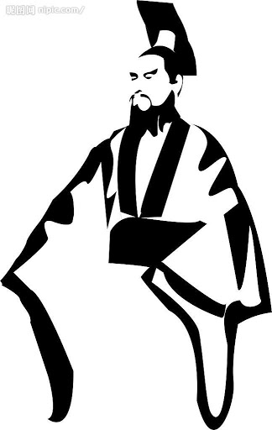
4:42
加分題
曹操 林俊傑
不是英雄 不讀三國
若是英雄 怎麼能不懂寂寞
獨自走下長板坡 月光太溫柔
曹操不囉唆 一心要拿荊州
用陰謀陽謀 明說暗奪的摸
東漢末年分三國 烽火連天不休
兒女情長 被亂世左右 誰來煮酒
爾虞我詐是三國 說不清對與錯
紛紛擾擾 千百年以後 一切又從頭
獨自走下長板坡 月光太溫柔
曹操不囉唆 一心要拿荊州
用陰謀陽謀 明說暗奪的摸
東漢末年分三國 烽火連天不休
兒女情長 被亂世左右 誰來煮酒
爾虞我詐是三國 說不清對與錯
紛紛擾擾 千百年以後 一切又從頭
「曹操煮酒論英雄」劉備遍數天下英雄，都不為曹操所認同。
請問曹操心目中可稱得上英雄者，是哪幾人？

Slide 10
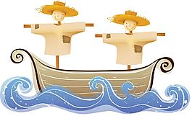
遇見小說，精彩片段
2:10
話說，曹操剛剛打敗劉備，又派兵進攻孫權，於是劉備和孫權聯合起來抵抗曹操。
「草船借箭」這個故事就是發生在孫權、劉備聯合對付曹操的時候……。

Slide 11

閱讀策略 有步驟
第一步:先看題目 (老師引導，提醒要點)
第二步:再看文章 (學生默讀，重點畫線)
第三步:回答問題 (分配工作，書寫白板)
第四步:分享回饋 (核對答案，老師統整)

Slide 12
魯肅是周瑜的部下，諸葛亮為什麼找他幫忙?忠厚守信 | 諸葛亮為什直到第三天才行動?為什麼四更時候行動? | 聽到擂鼓吶聲，曹操究竟敢不敢派兵?諸葛亮最後借到箭了嗎?
在這場討論中，周瑜有意要為難諸葛亮，請找找看，從哪些地方可以看出? | 第13章 草船借箭 | 請推論草船借箭成功原因: 諸葛亮精通天文、氣象，利用有霧的天氣。 利用曹操謹慎、多疑的性格特點，大霧滿天，曹操看不清虛實，不敢輕易出兵，只得放箭。
周瑜和諸葛商議與曹軍水上作戰用什麼兵器最好?張角 | 「草船借箭」故事中有哪些主要人物? 諸葛亮、周瑜、魯肅、曹操 | 看完故事，文中的諸葛亮、周瑜、魯肅、曹操給你留下什麼印象? 諸葛亮:神機妙算 周瑜:城府深沉 魯肅:忠厚老實 曹操:生性多疑焉。
4
5
6
藍筆畫其他重要訊息!
紅筆畫重點!
3
7
諸葛亮、周瑜、
魯肅、曹操。
2
1
8
綠筆畫
外貌特徵、肢體動作!
閱讀策略第一步:先看題目

Slide 13
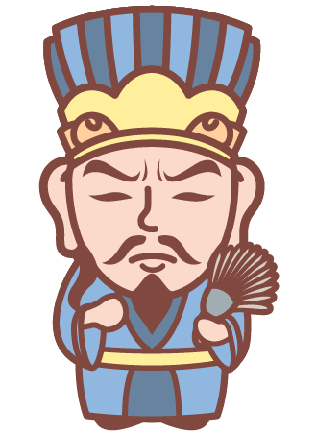
閱讀策略第二步:再看文章
第二天，周瑜聚眾將於帳下，請孔明一起來商議軍機大事。孔明欣然而至。
坐定之後，周瑜問孔明:「我們馬上就要與曹軍交戰了，水路交兵，您認為用什麼兵器好呢?」
孔明回答:「大江之上，當然是……

Slide 14
魯肅是周瑜的部下，諸葛亮為什麼找他幫忙?忠厚守信 | 諸葛亮為什直到第三天才行動?為什麼四更時候行動? | 聽到擂鼓吶聲，曹操究竟敢不敢派兵?諸葛亮最後借到箭了嗎?
在這場討論中，周瑜有意要為難諸葛亮，請找找看，從哪些地方可以看出? | 第13章 草船借箭 | 請推論草船借箭成功原因: 諸葛亮精通天文、氣象，利用有霧的天氣。 利用曹操謹慎、多疑的性格特點，大霧滿天，曹操看不清虛實，不敢輕易出兵，只得放箭。
周瑜和諸葛商議與曹軍水上作戰用什麼兵器最好?張角 | 「草船借箭」故事中有哪些主要人物? 諸葛亮、周瑜、魯肅、曹操 | 看完故事，文中的諸葛亮、周瑜、魯肅、曹操給你留下什麼印象? 諸葛亮:神機妙算 周瑜:城府深沉 魯肅:忠厚老實 曹操:生性多疑焉。
4
孔明神機妙算，知道第三天夜裡會有大霧。
5
曹操多疑，怕中埋伏，不敢派出兵直接與諸葛亮作戰。
6
魯肅個性諸葛亮知道
諸葛亮精通天文氣象，利用有霧天氣。
利用曹操謹慎多疑的性格特點，大霧滿天，曹操看不清虛實，不敢輕易出兵，只得放箭。
三日之內造十萬支箭，若不能完成，就要按軍法處治。
3
7
弓箭
諸葛亮、周瑜、
魯肅、曹操。
2
1
神機妙算
城府深沉
8
忠厚老實
閱讀策略第三步:回答問題
生性多疑

Slide 15
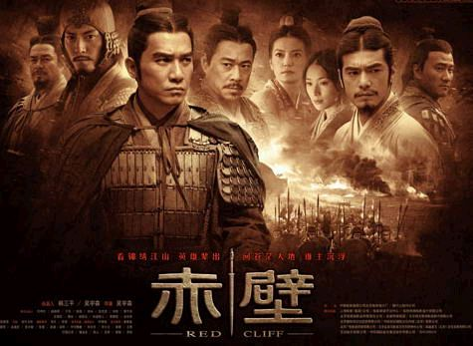
赤壁-決戰天下
1:49
發生於長江流域的大規模水戰
赤壁之戰最後戰敗的是誰？
奠定三國鼎立之勢

Slide 16
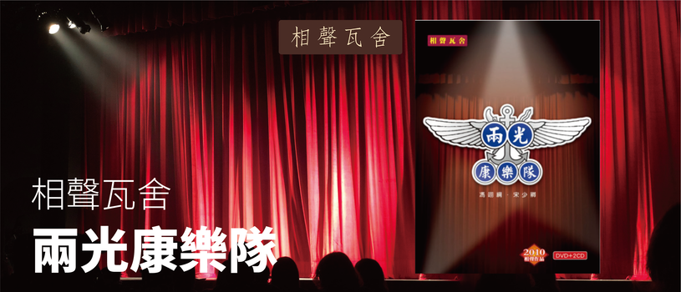
相聲瓦舍-三國夢
3:25
回家作業：三國中有許多驍勇善戰的名將，請你就三方的名將各舉5個。

